Slide 1

VOCÊ MINERA, A GENTE MONITORA

Slide 2


Sumário
01
Sobre a Empresa
02
Inovação
03
Ferramentas de Negócio
04
Demonstração
05
Considerações finais

Slide 3
Sobre a Empresa

Slide 4

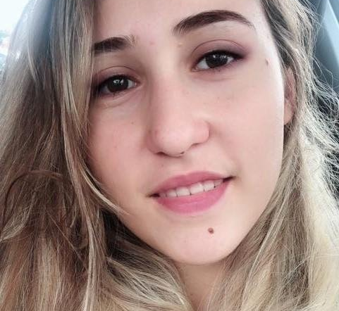
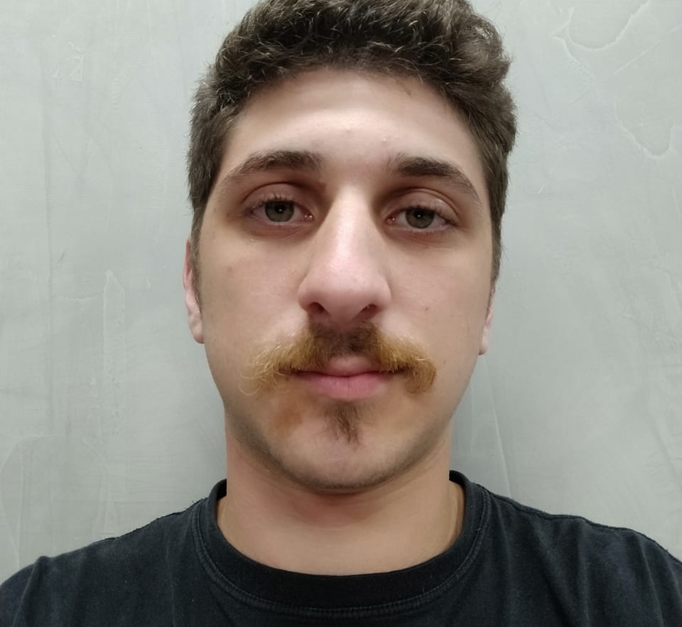
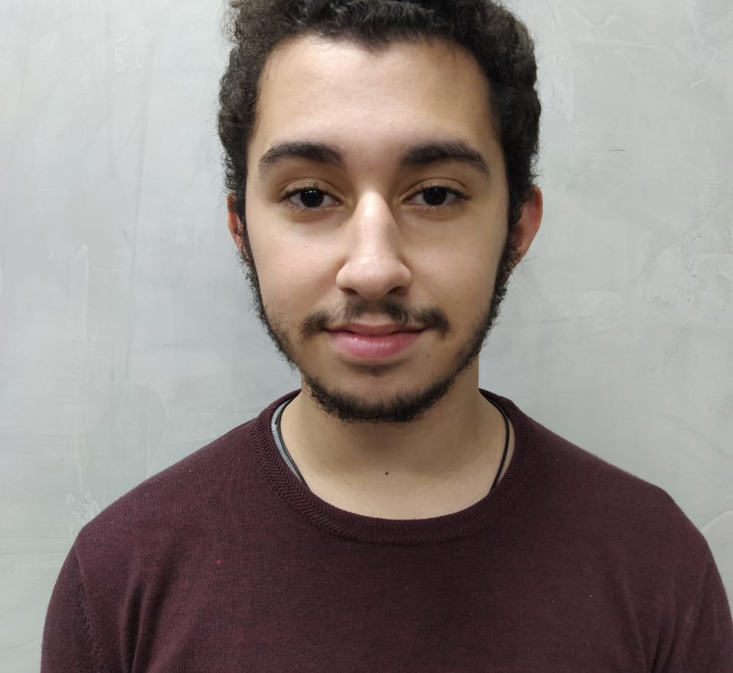

Grupo Mine
Grupo Mine, nasceu com o objetivo de criar a inovação para te manter seguro e confortável na hora de minerar.
Equipe de desenvolvimento

Slide 5
Blockchain e mineração de criptomoedas
Gartner
Internet das Coisas (IoT), inteligência artificial (AI) .
Surgimento
Linux Foundation
Haber e Stornetta
Ethereum Hyperledger
1991
2008
2014
2019
2025
Bitcoin
Criado primeiro protocolo blockchain escrito do zero da América Latina
Satoshi Nakamoto:
1ª Criptomoeda
Brasil

Slide 6




Objetivo
CPU
Monitoração
RAM
GPU
Com a nossa aplicação, realizamos coletas de dados, temperatura, percentual de uso e de processamento
Disco Rígido

Slide 7
Gestão de alertas
SMS - Twilio
Telegram
DashBoard
Notificações

Slide 8
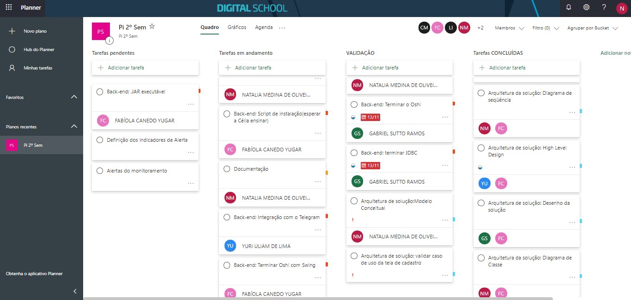

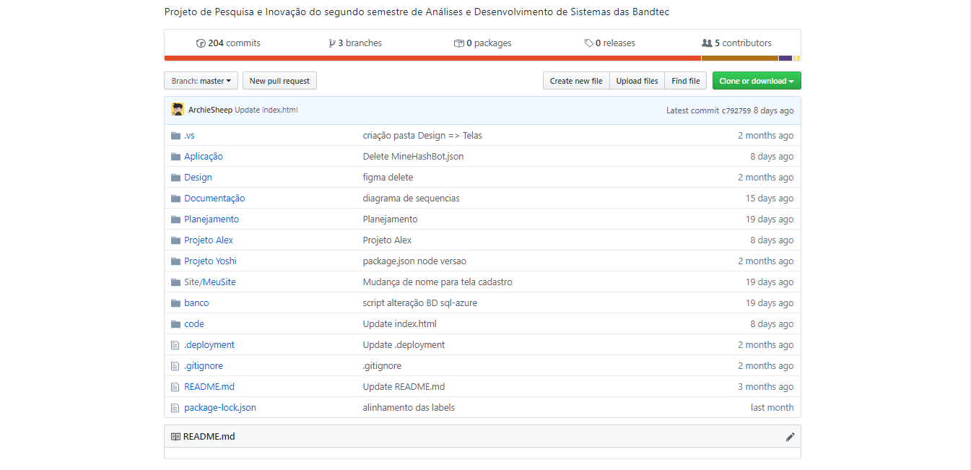
Organização Interna
Daily Meetings
Planner
Reuniões presenciais e a distância
Chats
GitHub

Slide 9
Inovação

Slide 10



Inovação
Twilio
01
Plataforma de comunicação em nuvem
JSensors
02
Dependência do Java

Slide 11
Ferramentas de Negócio

Slide 12
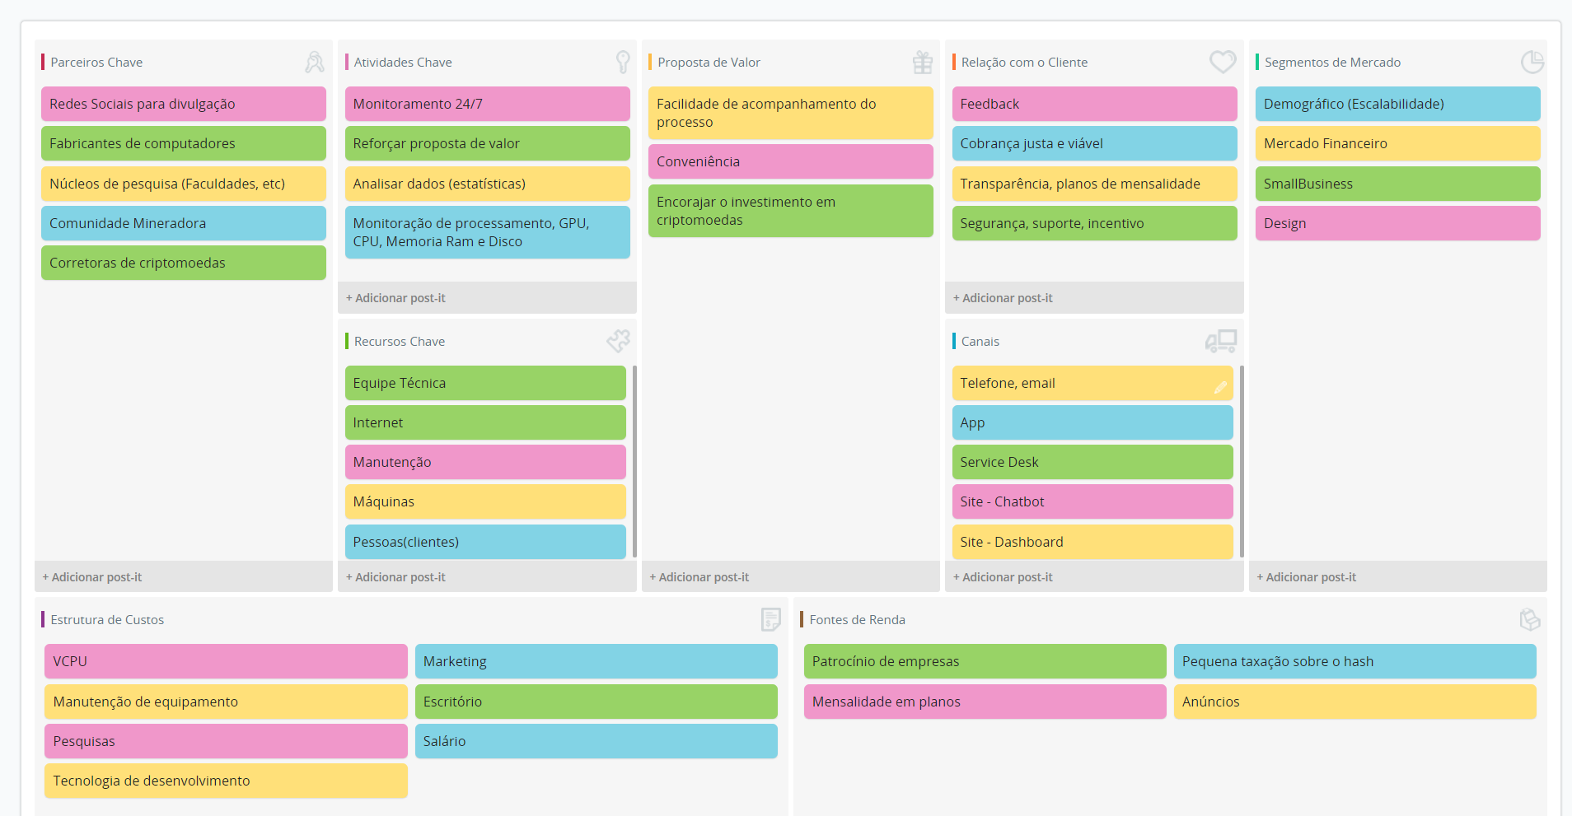
Canvas

Slide 13
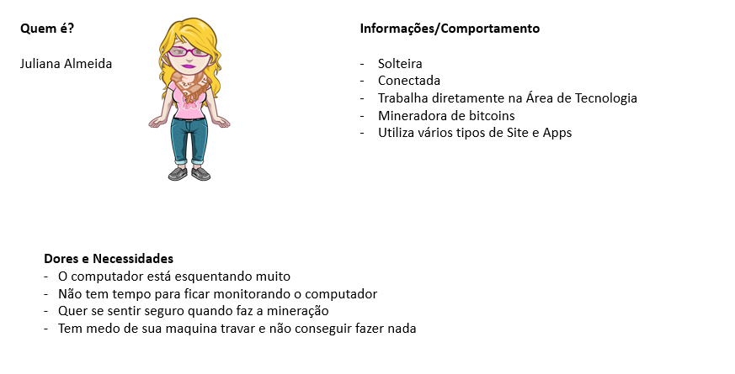
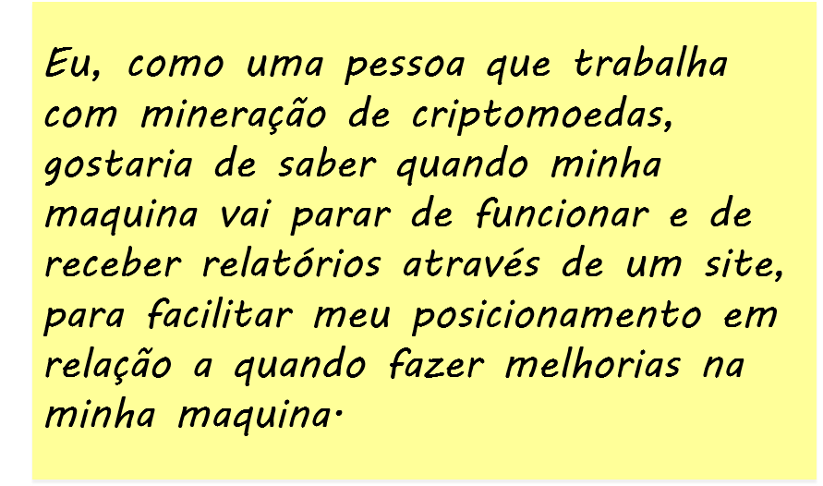

Protopersona e User Story

Slide 14
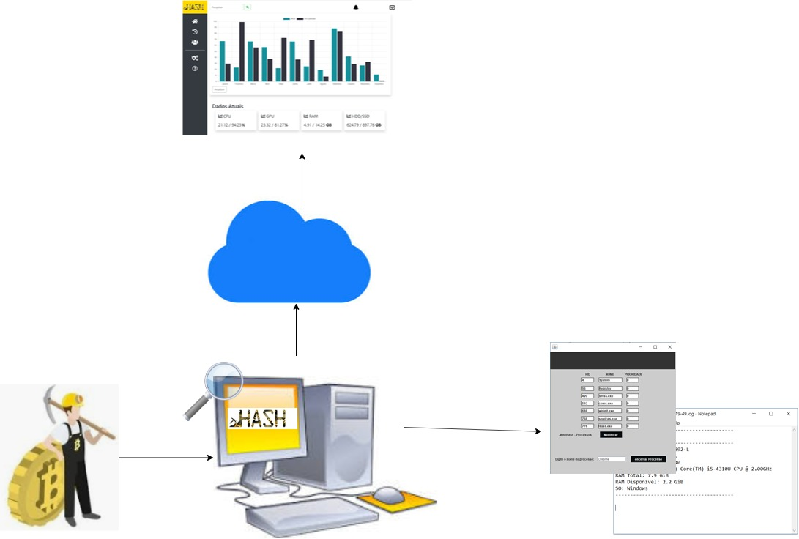
Desenho de Solução

Slide 15
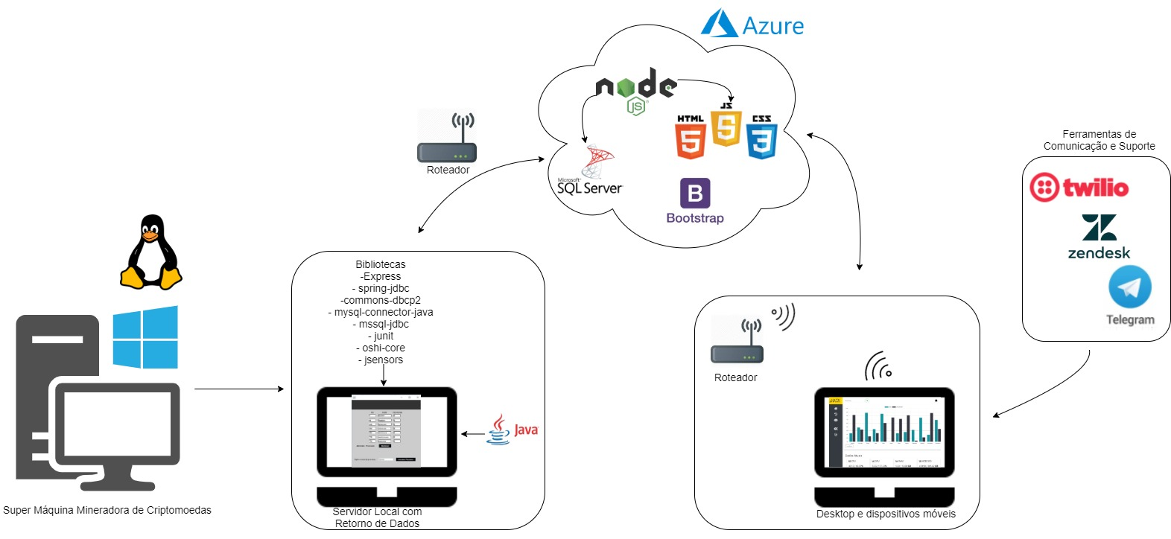
LLD – Low Level Design

Slide 16
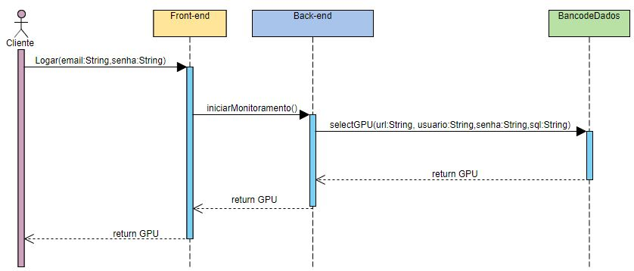
Diagrama de Sequência

Slide 17

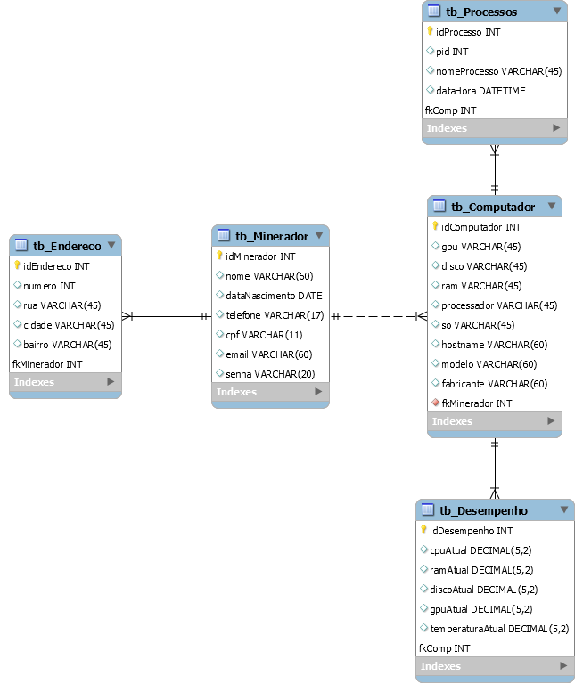
BD Modelo Lógico

Slide 18
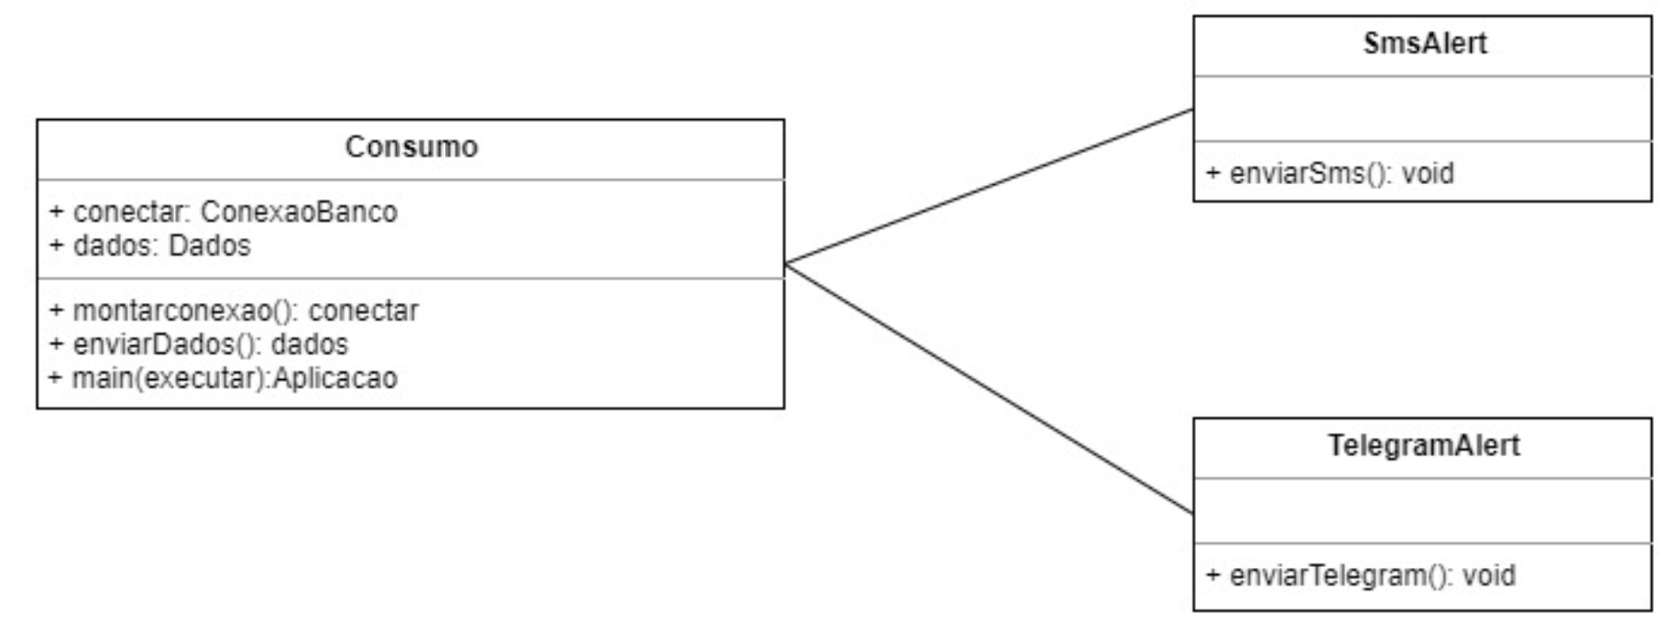
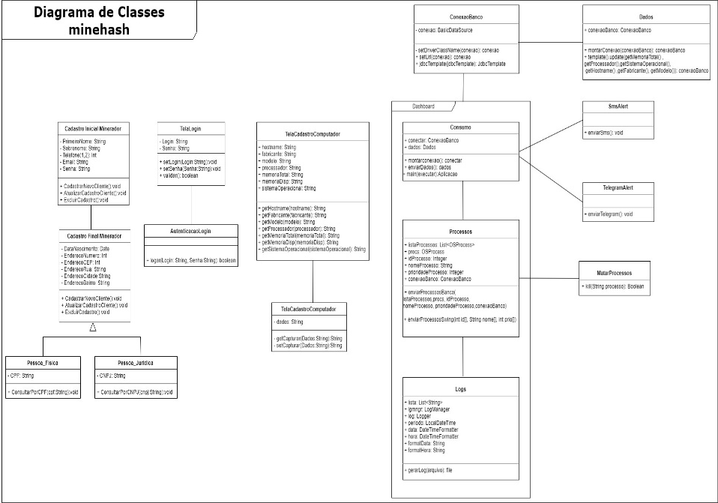
Diagrama
de
Classes
Main
Classe principal, onde se inicia a nossa aplicação

Slide 19


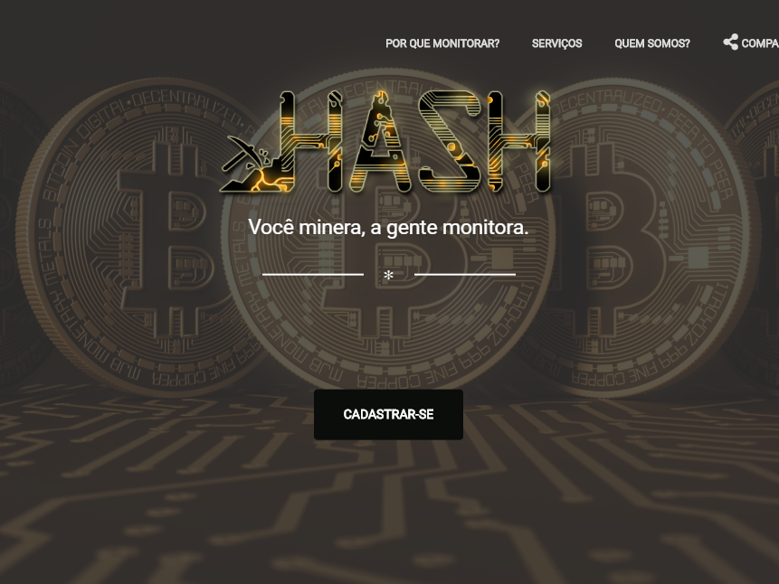
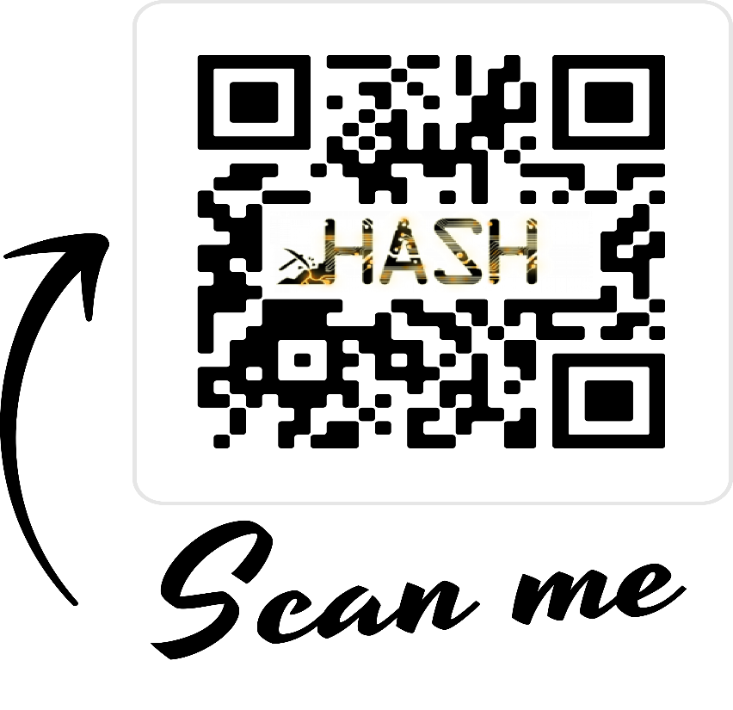



Slide 20
Script de instalação

Slide 21
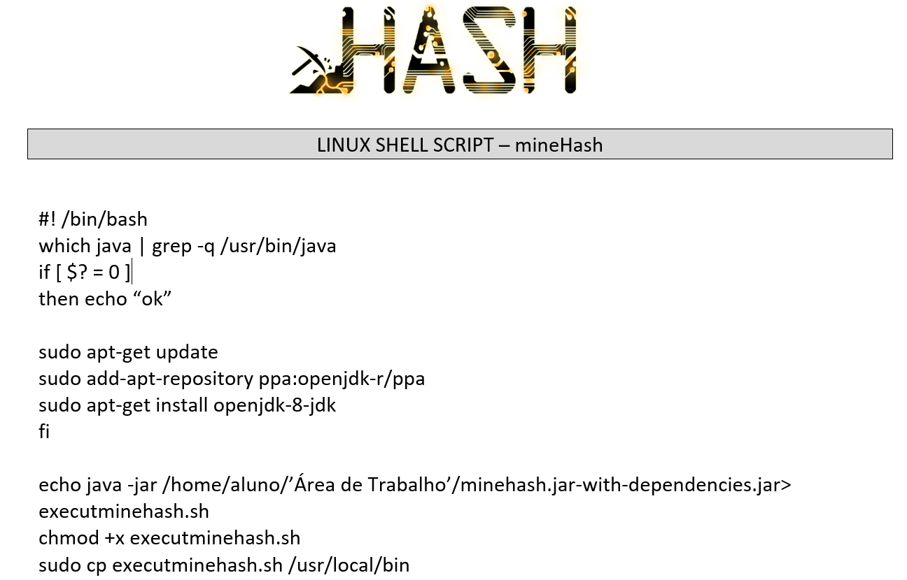

Script de instalação

Slide 22
Considerações finais

Slide 23
Agradecimentos
Bandtec
Corpo docente
Colegas de Classe
Colegas de Trabalho

Slide 24

Conclusão
Criatividade
Proatividade
Trabalho em Grupo
Resiliência

Slide 25
Obrigado!

